Slide 1
Projet Libre
Par Romain Vincent

Slide 2
Problématique
Constitution d’un groupe sans visibilité
Pas de site référençant les groupes confirmés ou en attente de confirmation
Pas moyen de rejoindre un groupe
Pas moyen de voir si un projet nous intéresse
pas moyen de communiquer efficacement avec le CEI

Slide 3

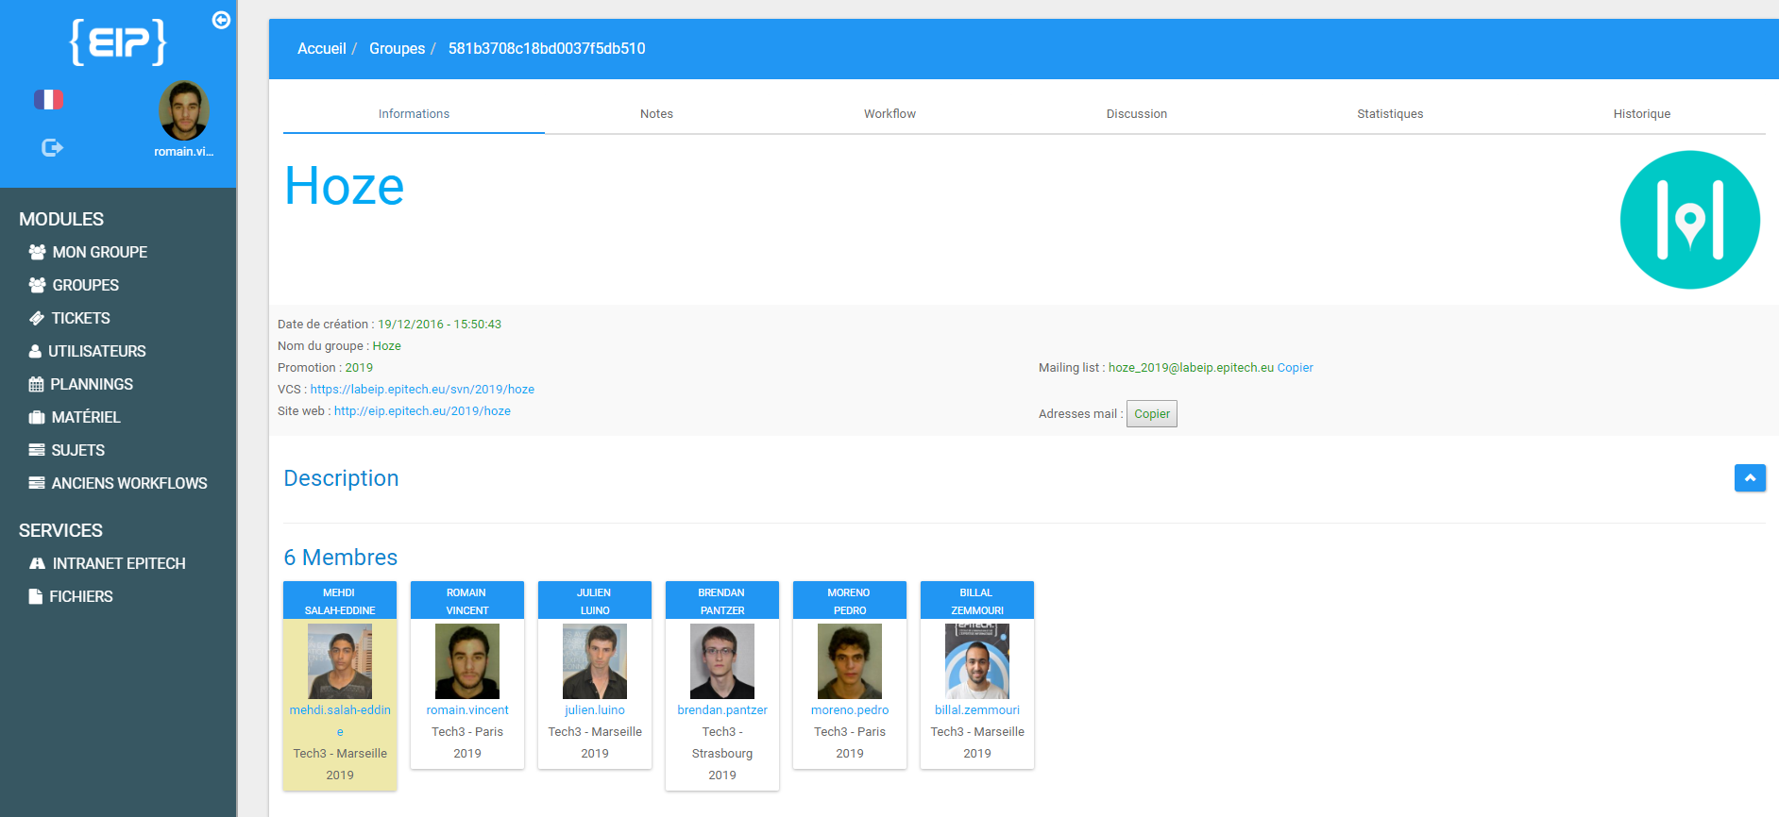
Solution
Un intranet pour projet libres basé sur l’intra des EIP

Slide 4
Fonctionalités
Descriptions des Projets
Photos des membres du projet
Sommaire des suivis
Informations des membres du projet (quelle année, quelle ville et adresse mail)

Slide 5


Optique
Faciliter la création d’un projet et l’attribution des membres
Faciliter la visibilité entre les équipes et l’équipe CEI

Slide 6
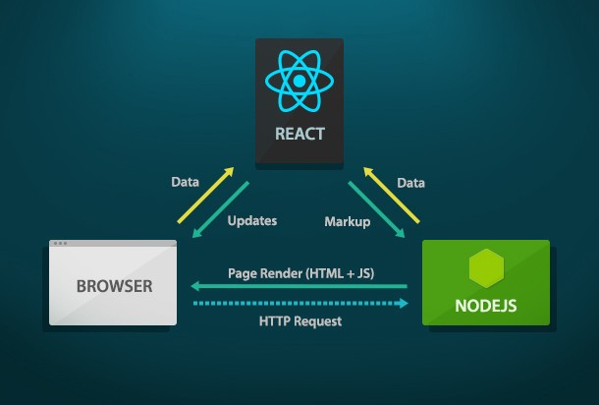
Technologies
ReactJS
NodeJS

Slide 7
Questions?

